Slide 1


Development of Defense Game based on UNITY
UNITY
DEFENSE GAME
공개SW프로젝트 8조 김래향, 김민선

Slide 2
목차
Development of Defense Game based on UNITY
Open Source License
발사체 만들기
컵케이크 타워 만들기
UI 배치 및 스크립팅
성능개선 : 발사체 곡선 발사

Slide 3
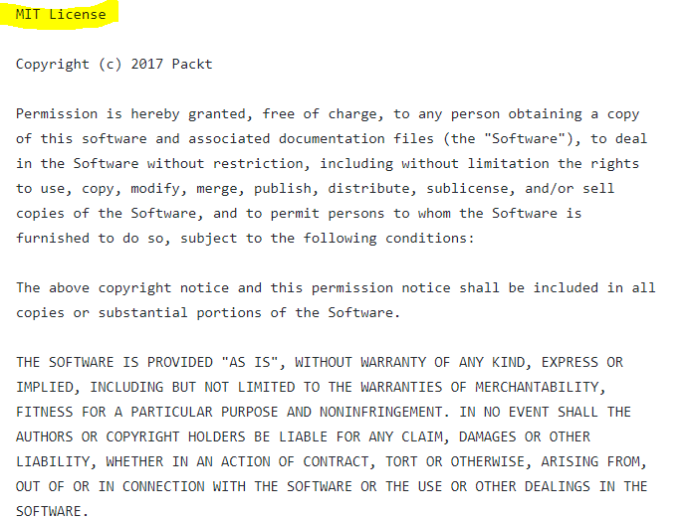
Open Source License : 소스코드
Development of Defense Game based on UNITY
Notes:
본 프로젝트에 사용되는 소스코드는 MIT라이선스가 적용되어있음. 수정, 배포, 상업적 판매 모두 허용되는 자유로운 라이선스임.

Slide 4
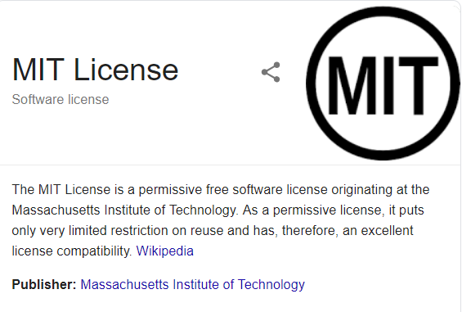
Open Source License : 소스코드
Development of Defense Game based on UNITY
수정, 배포, 상업적 판매를 모두 허용하는 라이선스

Slide 5
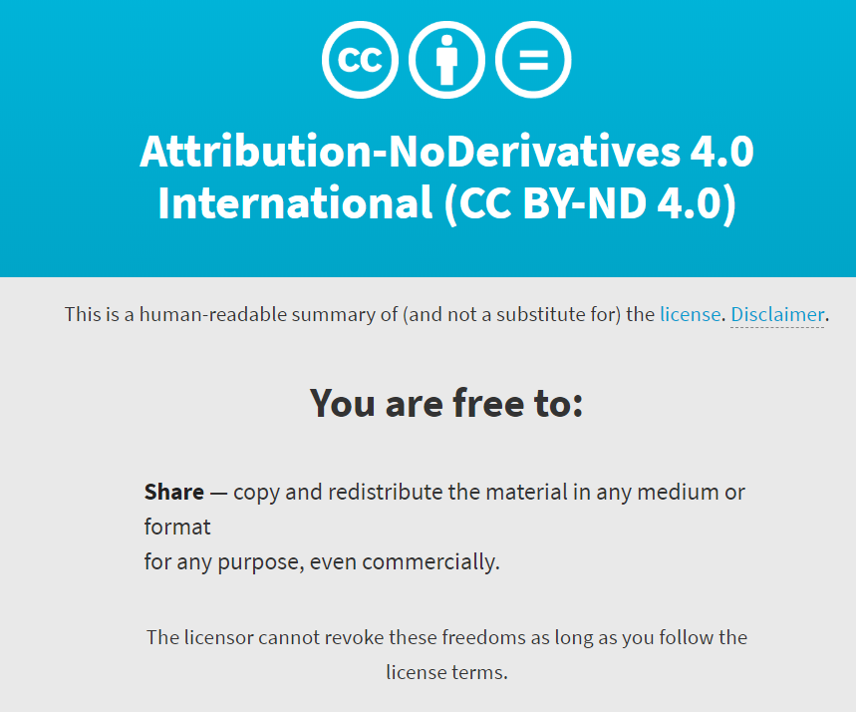
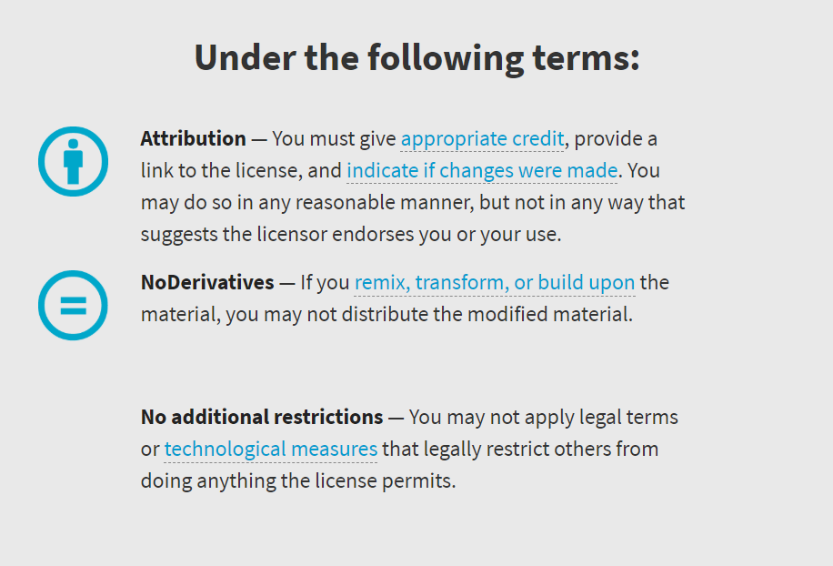
Open Source License : 그래픽 리소스
Development of Defense Game based on UNITY
수정배포는 불가능, 원본 배포는 상업적 판매를 포함해 모두 허용. 원작자 명시해야 함.
Notes:
그래픽리소스 라이선스

Slide 6




발사체 만들기
Development of Defense Game based on UNITY
컵케이크 타워에서 발사체(projectile)를 쏴서
적들을 공격해야 함

Slide 7
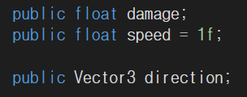


발사체 만들기
Development of Defense Game based on UNITY
발사체는 데미지 정보, speed, 방향벡터를 가짐.
아크탄젠트 함수에 방향벡터의 x, y좌표 성분을 입력하여 angle 각도 구함.
이 각도만큼 발사체를 회전시킴. (y성분이 음수인 것은 유니티 좌표계 특성 때문)
매 프레임마다 speed속도만큼
발사체 이동.

Slide 8
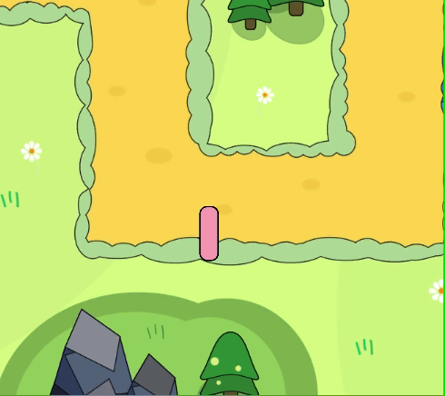
발사체 만들기(동영상)
Development of Defense Game based on UNITY
정해진 방향으로 회전 및 발사

Slide 9
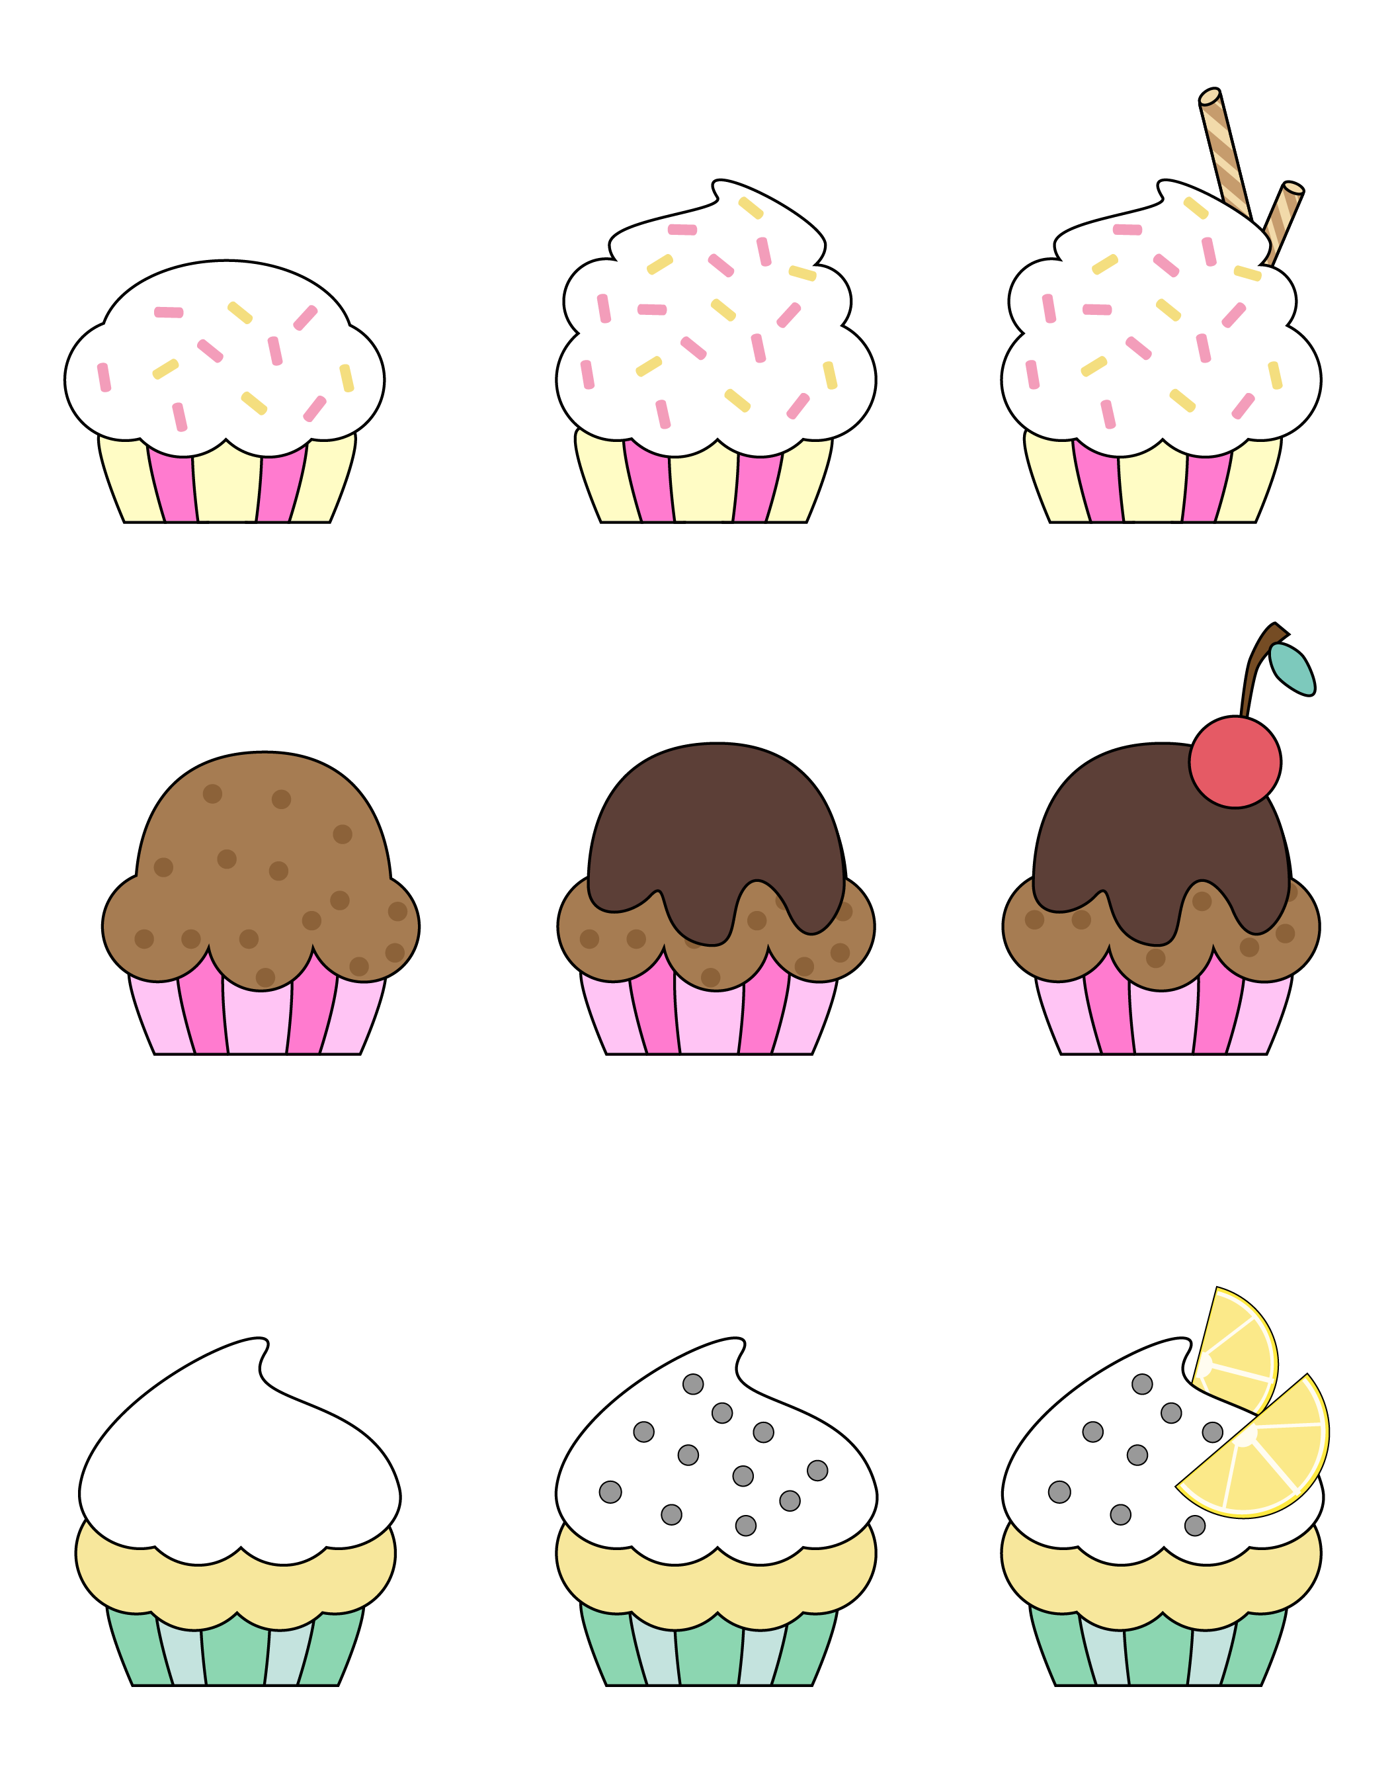
컵케이크 타워 만들기
Development of Defense Game based on UNITY
1. 일정 radius 범위에 적이 들어오면 발사체를 발사함.
2. 타워 업그레이드 가능.

Slide 10
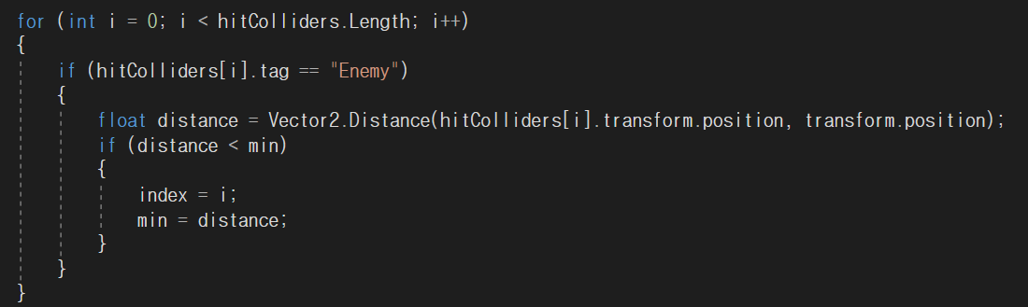
컵케이크 타워 만들기
Development of Defense Game based on UNITY
범위 내 모든 game object들 중, 적(Enemy)이면 거리 계산.
가장 가까이 있는 적을 공격 타겟으로 삼는다.

Slide 11
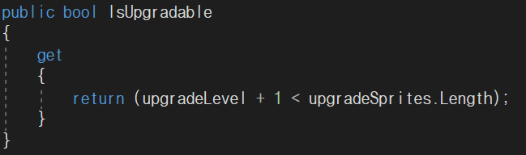
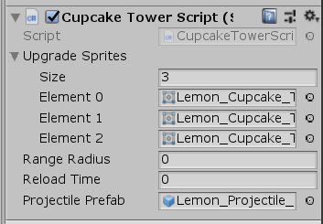

컵케이크 타워 만들기
Development of Defense Game based on UNITY
업그레이드를 위한 IsUpgradbale 프로퍼티.
정해진 업그레이드 한계까지 업그레이드 가능.
각 업그레이드 단계마다 컵케이크의 이미지를 설정함.
1단계 2단계 3단계

Slide 12
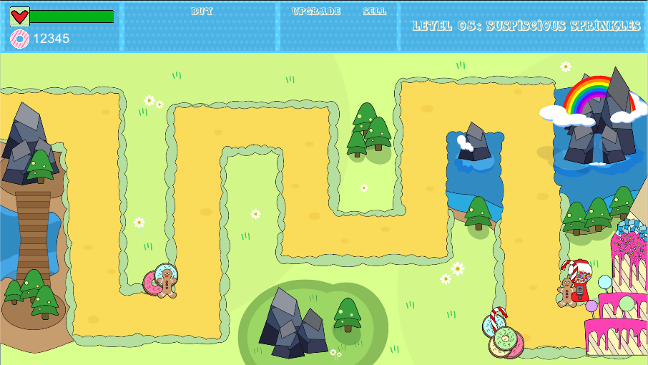
UI 배치 및 스크립팅
Development of Defense Game based on UNITY
Health Bar
UI 메뉴 바
Sugar Meter
게임화면

Slide 13
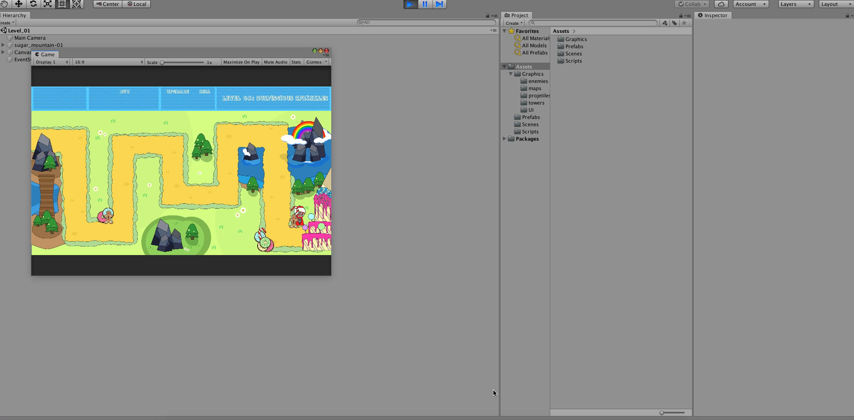
UI 배치 및 스크립팅(동영상)
Development of Defense Game based on UNITY
게임 윈도우 size에 반응하여 UI요소가 re-scaling 된다

Slide 14
UI 배치 및 스크립팅(동영상)
Development of Defense Game based on UNITY
Health Bar의 HP 수치에 따라 green, yellow, red 색상변경

Slide 15
성능개선 : 발사체 곡선 발사
Development of Defense Game based on UNITY
발사체의 궤적을 직선 -> 곡선으로 변경

Slide 16
성능개선 : 발사체 곡선 발사
Development of Defense Game based on UNITY
베지어 곡선(Bezier Curve)을 사용

Slide 17
THANK YOU!
Development of Defense Game based on UNITY
공개SW프로젝트 8조 김래향, 김민선

